Slide 1
Clinical Pathway
Faik Agiwahyuanto, S.Kep., M.Kes

Slide 2
Apa yang akan kita pelajari ?
Definisi dari CP
Ruang lingkup CP
Tata Laksana CP

Slide 3
CP apa itu???
Nama lain dari Clinical Pathway
Clinical pathway (CP, alur klinis) memiliki banyak sinonim, di antaranya care pathway, care map, integrated care pathways, multidisciplinary pathways of care, pathways of care, collaborative care pathways.
Bagaimana sifat CP dari disiplin ilmu ?
CP memberikan rencana tata laksana hari demi hari dengan standar pelayanan yang dianggap sesuai.
CP dibuat untuk memberikan rincian apa yang harus dilakukan pada kondisi klinis tertentu.
Dapat menggunakan format yang sarna.
Pelayanan dalam CP bersifat multidisiplin sehingga semua pihak yang terlibat dalam pelayanan (dokter/dokter gigi, perawat, fisioterapis, dll)
Jadi Definisi CP ?
Suatu konsep perencanaan pelayanan terpadu yang merangkum setiap langkah yang diberikan kepada pasien berdasarkan standar pelayanan medis dan asuhan keperawatan yang berbasis bukti dengan hasil yang terukur dan jangka waktu tertentu selama di Rumah Sakit.

Slide 4
Prinsip Penyusunan CP
Seluruh kegiatan pelayanan yang diberikan harus secara terpadu, integrasi dan berfokus terhadap pasien (patient focused care) serta bekesinambungan (continuing of care)
Melibatkan seluruh profesi (dokter, perawat, bidan, piñata, laboratories dan farmasis)
Dalam batasan waktu yang telah ditentukan sesuai dengan keadaan perjalanan penyakit pasien dan dicatat dalam bentuk periode harian (untuk kasus rawat inap) atau jam (untuk gawat darurat di IGD)
Pencatatan Clinical Pathway seluruh kegiatan pelayanan yang diberikan kepada pasien secara terpadu dan berkesinambungan tersebut dalam bentuk dokumen yang merupakan bagian dari rekam medis.
Setiap penyimpangan langkah dalam penerapan Clinical Pathway dicatat sevagai varians dan dilakukan kajian analisa dalam bentuk audit
Varians tersebut dapat terjadi karena kondisi perjalanan penyakit, penyakit penyerta atau
Komplikasi maupun kesalahan medis (medical errors) dan dipergunakan sebagai salah satu parameter dalam rangka mempertahankan dan meningkatkan mutu pelayanan

Slide 5
Kelebihan dari CP
Kelebihan dari CP bagi pasien
Yaitu perkembangan pasien dapat dimonitor setiap hari, baik intervensi maupun outcome-nya.
Apabila diperjalanan ditemukan hal yg menyimpang ?
Semua harus dicatat sebagai varian yang harus dievaluasi lebih lanjut
Oleh karena itu maka CP paling layak dibuat untuk penyakit atau kondisi klinis yang memerlukan pendekatan multidisiplin, dan perjalanan klinisnya dapat diprediksi (pada setidaknya 70% kasus).
Kenapa bisa tidak sesuai patofisiologinya dan outcomenya ?
memang sifat penyakit pada individu tertentu
terapi tidak diberikan sesuai dengan ketentuan
pasien tidak mentoleransi obat, atau
terdapat ko-morbiditas.

Slide 6
Ruang Lingkup Clinical Pathway
Profesi Medis
Standar pelayanan medis dan setiap kelompok staf medis, staf medis fungsional klinis dan penunjang
Profesi Keperawatan
Asuhan keperawatan
Profesi Farmasi
One daily dose dispensing
Alur pelayanan pasien rawat inap dan operasi
Dari sistem kelompok staf medis, unit dan sistem manajemen rumah sakit

Slide 7
Indikator mutu dalam pelaksanaan CP
Kesesuaian lama hari perawatan
Kesesuaian pemeriksaan penunjang sesuai program
Kesesuaian terapi yang diberikan sesuai program
Kesesuaian perjalanan penyakit pasien selama perawatan dengan kriteria inklusi dan ekslusi yang diberikan di awal CP

Slide 8
4 Komponen CP
Time Line
Kategori pelayanan, aktivitas dan intervensinya
Kriteria hasil jangka menengah dan jangka panjang
Variasi pencatatan

Slide 9
Manfaat CP
Variasi diagnosis dan prosedur minimal
Sumber daya yang digunakan homogen
Menyediakan standar untuk pelayanan secara nyata dan baik
Meningkatkan mutu pelayanan yang berkelanjutan
Mengurangi Length of Stay rumah sakit
Menurunkan penggunaan Clinical Guidelines dan pengobatan berbasis Evidence
Meningkatkan komunikasi, teamwork dan rencana perawatan
Menurunkan biaya perawatan
Efisiensi penggunaan sumber daya tanpa mengurangi mutu

Slide 10
Hal yg harus diperhatikan dalam penyusunan Format CP
Komponen yang harus dicakup sebagaimana definisi dari Clinical Pathway
Memanfaatkan dana yang telah ada di lapangan dan disesuaikan kondisi setempat seperti data laporan Rl. 2 (data keadaan morbiditas pasien) yang dibuat setiap Rumah Sakit berdasarkan petunjuk pengisian, pengolahan dan penyajian data Rumah Sakit dan sensus harian untuk penetapan judul / topic Clinical Pathway yang akan dibuat dan penetapan lama hari rawat
Untuk variable tindakan dan obat-obatan mengacu kepada standar pelayanan medis, standar operasional prosedur, dan daftar standar formularium yang telah ada di Rumah Sakit setempat. Bila perlu standar-standar tersebut dapat dilakukan revisi
Dengan menggunakan buku ICD 10 untuk hal kodifikasi diagnosis dan ICD 9-CM untuk hal tindakan prosedur sesuai dengan profesi masing-masing

Slide 12
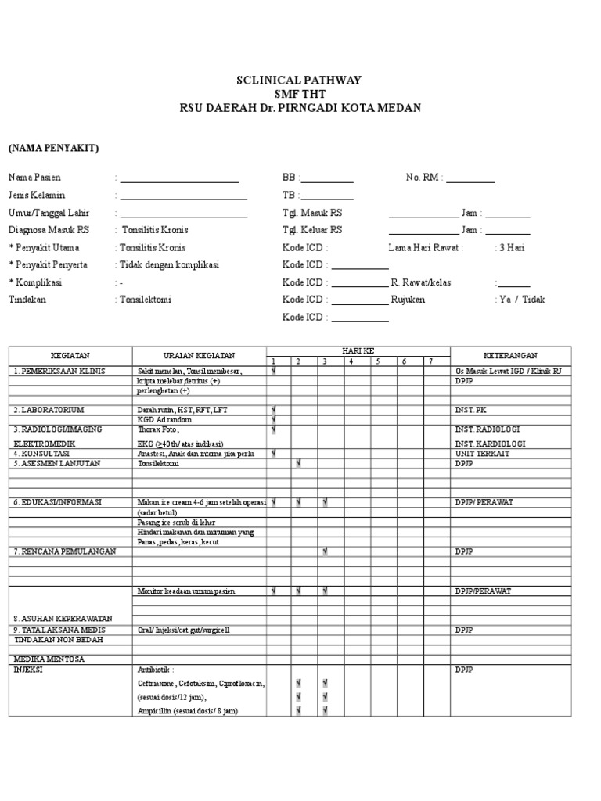

Slide 13
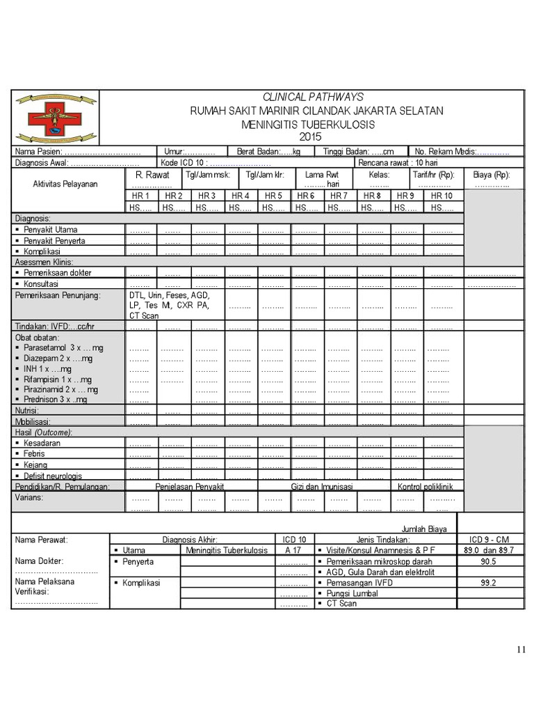

Slide 14
Cara Pengisian Clinical Pathway
No | Penjelasan | Keterangan | Contoh
1 | Lambang/Logo RS tempat CP
2 | Nama SMF yg membuat
3 | Nama RS | Dapat pula dicantumkan Kode RS | RSUP Dr. Kariadi (3374010)
4 | Nama judul/Topik Penyakit | Dapat juga diagnosis kerja saat masuk | Observasi Febris Observasi Kejang, dsb Ditulis oleh SMF terkait
5 | Tahun Pembuatan | Bila perlu dapat ditulis nomor dan revisi | Diisi oleh SMF terkait
6 | Nama pasien | Sesuai yang ditulis pada Rekam Medis | Diisi oleh perawat / bidan dinas
7 | Umur | Ditulis dalam satuan tahun | Untuk bayi dalam bulan dan untuk bayi baru lahir ditulis dalam hari Diisi oleh perawat / bidan dinas
8 | Berat Badan | Ditulis dalam satuan kilogram | Untuk berat dibawah 10 kg ditulis dalam satuan gram Diisi oleh perawat / bidan dinas
9 | Tinggi Badan | Ditulis dalam satuan centimeter | Untuk bayi dan bayi baru lahir adalah panjang badan dalam centimeter Diisi oleh perawat / bidan dinas

Slide 15
No | Penjelasan | Keterangan | Contoh
10 | Nomor Rekam Medis | Ditulis sesuai dengan Nomor Rekam Medis | Diisi oleh perawat / bidan dinas
11 | Diagnosa Awal | Diagnosos kerja pada waktu masuk dirawat | Diisi oleh SMF terkait
12 | Kode ICD 10 | Bila ada sesuai nomor kode diagnosis awal | Diisi oleh SMF terkait
13 | Rencana Awal | Ditulis hari rawat perkiraan | Hari rawat rata-rata dapat diperoleh dari data morbiditas Rumah Sakit (Rl. 2a dan 2b) ada kesepakatan consensus seluruh profesi di SMF Diisi oleh SMF terkait
14 | Ruang Rawat | Ditulis nama ruangan tempat pasien dirawat | Dapat ditulis nomor kamar Diisi oleh perawat / bidan dinas
15 | Jam dan Tanggal masuk | Diisi ketika pasien masuk ke RS | Diisi oleh perawat / bidan dinas
16 | Jam dan Tanggal pulang | Diisi ketika pasien pulang dari RS | Diisi oleh perawat / bidan dinas
17 | Lama Hari Rawat | Ditulis dengan rumus = (Tanggal Keluar – 1) – Tanggal Masuk | Diisi oleh perawat / bidan dinas

Slide 16
Hubungan CP dengan DRGs – Case Mix
dikelompokkan kembali → Kategori Diagnosis Utama (Major Diagnostic Category) → dikelompokkan menjadi beberapa kelompok diagnosis terkait Diagnosis Related Groups
Pengembangan DRG → untuk menciptakan framework yang efektif untuk memonitor penggunaan pelayanan dalam rumah sakit. Sementara itu tujuan awal pembuatan DRGs adalah untuk menggabungkan casemix dengan kebutuhan sumber daya
DRGs dan CP → cikal bakal dari Casemix yang merupakan sistem klasifikasi pasien yang dikombinasikan dengan jenis penyakit yang dibutuhkan dengan biaya selama perawatan

Slide 17
CPG (Clinical Practice Guideline)
Definisi CPG
Yaitu standarisasi praktik klinis yang disusun dan diputuskan bersama oleh para profesional di bidangnya, yang khusus mengatur pedoman dan tata laksana kasus tertentu yang berlaku secara nasional yang disesuaikan dengan kondisi setempat.
Fungsi CPG
Mengurangi variasi praktik klinis
Mengurangi biaya kesehatan
Memonitor penatalaksanaan kasus
Mengatasi kesulitan yang timbul akibat perkembangan ilmu

Slide 18
Catatan Clinical Pathway
Harus mudah penggunaannya
Mendorong komunikasi antar-pengguna (para profesional kes, pasien dan keluarga)
Meningkatkan peran audit medis
Mengurangi catatan tertulis (paper-work)
Mengandung informasi finansial secara bottom-up
Berperan sangat penting dalam pengelolaan resiko penatalaksanaan klinis (tmsk resiko finansial)
CP → strategi untuk penanggulangan penyakit atau kondisi dengan volume besar, beresiko tinggi thdp mortalitas dan morbiditas, bervariasi dan membutuhkan biaya besar

Slide 19
Terima Kasih

